Slide 1
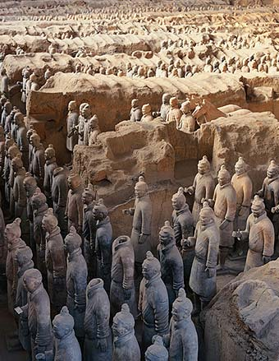
秦兵马俑

Slide 2
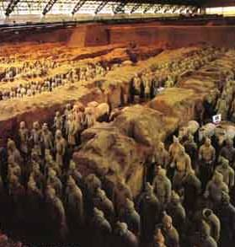


Slide 3
兵马俑规模宏大。已发掘的三个俑坑，总面积达19120平方米，足有50多个篮球场那么大，坑内有兵马俑近7000个。在三个俑坑中，一号坑最大，东西长230米，南北宽62米，总面积有14260平方米。坑里的兵马俑也最多，共有6000个左右。一号坑上面，现在已盖起了一座巨大的拱形大厅，人们无不为兵马俑的恢弘气势和高超的制作工艺所折服。站在高处鸟瞰，坑里的兵俑、马俑相间，一行行，一列列，十分整齐，排成了一个巨大的长方形军阵，看上去真像一支南征北战、所向披靡的大军。

Slide 4
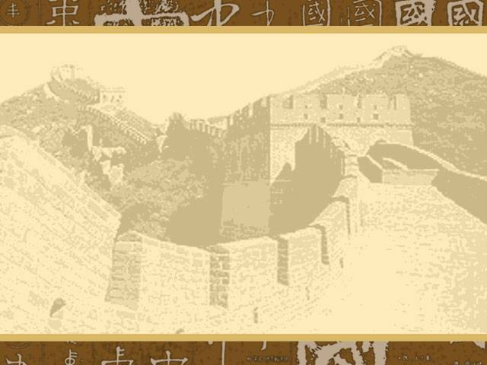
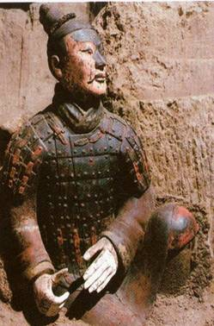
信 息 卡
文物名称：秦兵马俑
占地总面积:_____________
兵马俑总数量:___________
一号坑总面积:___________
一号坑长:_______________
一号坑宽:_______________
一号坑兵马俑数量:_______

Slide 5
自学要求
①读一读，圈出表示外貌、神态、动作的词。
②请同学们挑选自己最喜欢的一种兵马俑，仔细地读一读，用一两个词概括它留给你的印象，待会儿向大家介绍。
③演一演，根据书上的描写做动作，其他同学猜猜演的是什么俑。

Slide 6
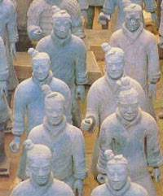
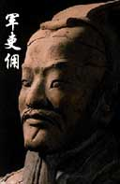
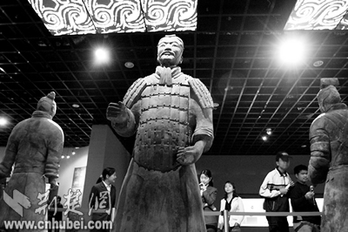
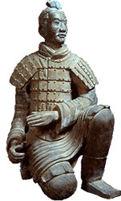
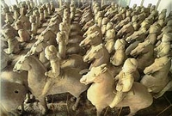
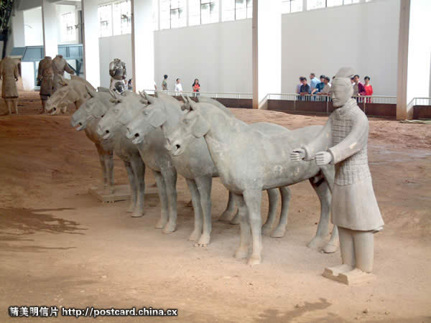
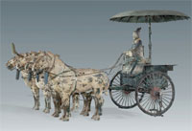

Slide 7
将军俑身材魁梧，头戴金冠，身披铠甲，手握宝剑，昂首挺胸，站在队伍前列，像是在指挥身后的军吏和士兵行进。那神态自若的样子，一看就知道是久经沙场、肩负重任的高级将领。
将军俑

Slide 8
武士俑高1.8米左右，体格健壮，体态匀称。身上穿着战袍，套着铠甲，脚上蹬着前端向上翘起的战靴，头发一律挽成了偏向左侧的发髻。他们有的握着铜戈，有的擎着利剑，有的拿着盾牌。个个目光炯炯，双唇紧闭，神态严峻，好像一场大战就在眼前。
武士俑

Slide 9
骑兵俑上身穿着短甲，下身穿着紧口裤，足蹬长统马靴，右手执缰，左手持弓箭，随时准备上马冲杀。
骑兵俑

Slide 10
车马俑则分为驭手和军士，驭手居中而立，驾驭着战车，军士分列杂战车两侧，保护着驭手。
车马俑

Slide 11
马俑与真马一般大小，一匹匹形体健壮，肌肉丰满。那跃跃欲试的样子，好像一声令下，就会撒开四蹄，腾空而起，踏上征程。
马俑

Slide 12
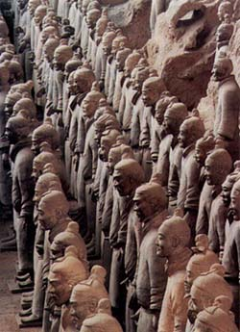
它们神态各异：有的 ，好像在 ；有的 ，好像在 ；有的 ，好像在 。

Slide 13
每一件兵马俑都是极为精美的艺术珍品。仔细观察，它们神态各异：有的颔首低垂，若有所思，好像在考虑如何相互配合，战胜敌手；有的眼如铜铃，神态庄重，好像在暗下决心，誓为秦国统一天下作殊死拼搏；有的紧握双拳，勇武干练，好像随时准备出征；有的凝视远方，好像在思念家乡的亲人……走近它们的身旁，似乎还能听到轻细的呼吸声。

Slide 14

这样写的好处是
（ ）。

Slide 15
这样写的好处是（形象、生动、具体，把秦兵马俑的特点和当时秦朝的强盛展现在我们面前。）

Slide 16
这段话把兵马俑写得活灵活现，不仅写出了作者所见，还写出了作者的（ ）。你能接着往下写吗？
有的（ ），（ ），好像（ ）。

Slide 17
这段话把兵马俑写得活灵活现，不仅写出了作者所见，还写出了作者的（想象）。你能接着往下写吗？
有的手握铜戈，双目圆瞪，好像正在准备着随时出击。

Slide 18
有的昂首挺胸，平视前方，好像已经胜券在握。
有的望着战友，神态友好，好像准备着一旦战斗结束，就可以聚在一起聊聊。

Slide 19
秦兵马俑，惟妙惟肖地模拟军阵的排列，生动地再现了秦军雄兵百万、战车千乘的宏伟气势，形象地展示了中华民族的强大力量和英雄气概。这在古今中外的雕塑史上是绝无仅有的。

Slide 20
本文是一篇状物类散文，生动地描绘了秦兵马俑（ ）、（ ）、（ ）的特点，反映了中华民族的（ ），再现了中华民族一段（ ）的历史。

Slide 21
学了全文，你觉得秦兵马俑给你留下了怎样的印象？
（ ）的秦兵马俑

Slide 22

再见

